Slide 1

Đại Học Bách Khoa Hà Nội
Viện Công Nghệ Thông Tin và Truyền Thông
Báo cáo bài tập lớn Nhập môn An toàn thông tin
Đề tài: Ngăn chặn và phòng ngừa các dạng tấn công SQL injection
Nhóm SV: Nhóm 12
Thành viên: Nguyễn Xuân Thành 20173377
Nguyễn Phú Vượng 20173473
Hoàng Minh Tiến 20173400
GV hướng dẫn: PGS.TS.Nguyễn Linh Giang

Slide 2
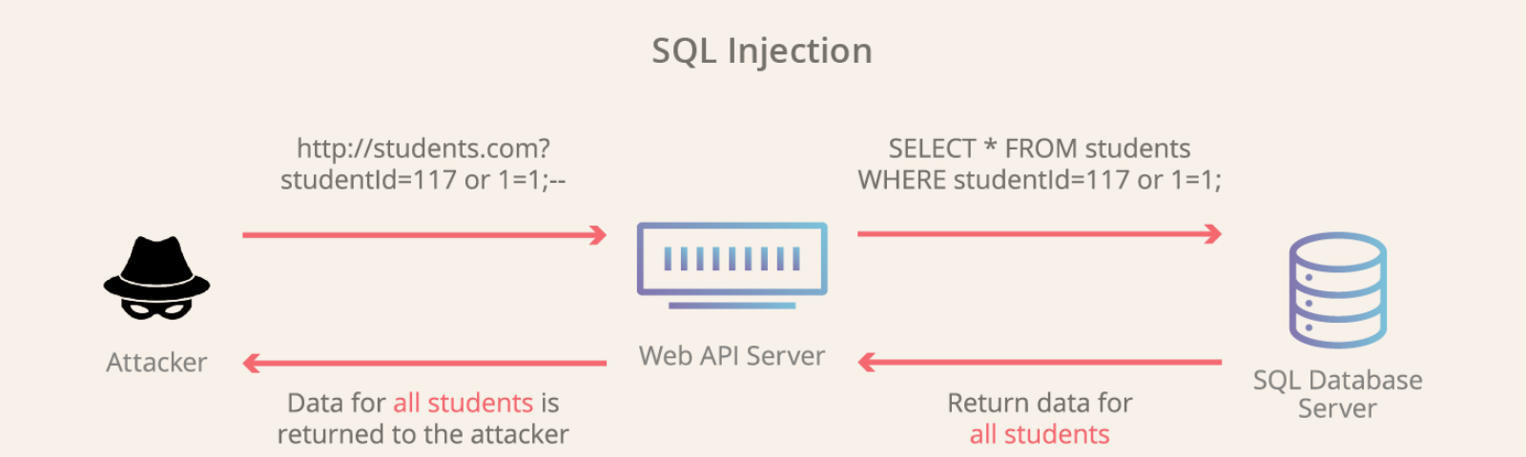
1.Tổng quan về SQL injection
1.1. Mô hình hoạt động
SQL có thể được triển khai khi thỏa mãn 2 yêu cầu:
+ Ứng dụng sử dụng ngôn ngữ truy vấn SQL trên SQL Database Server
+ Có nguồn truyền dữ liệu đầu vào để xử lý các câu truy vấn (Form, HTTP get,post, channel)
Hoạt động dựa trên khả năng tiêm dữ liệu đầu vào dưới dạng cấu trúc truy vấn SQL khiến các câu truy vấn của hệ thống bị sai lệch để phục vụ mục đích của kẻ tấn công

Slide 3



1.Tổng quan về SQL injection
1.2. Ảnh hưởng của SQL injection
+ Tính phổ biến : Tấn công SQL injection luôn nằm trong danh sách các phương thức tấn công được sử dụng nhiều nhất trong rất nhiều các lĩnh vực : tài chính, ngân hang, … Các công ty lớn như Yahoo, Sony,.. cũng đã bị xâm nhập hệ thống
+ Tính khai thác: Khai thác dễ dàng hơn các phương thức khai vì cơ sở dữ liệu, các câu truy vấn nằm ở mọi nơi trong ứng dụng
+ Tính tàn phá: SQL injection sẽ gây ra các mức tàn phá khác nhau khi khai thác trên ứng dụng

Slide 4
2. Các phương thức, hàm được sử dụng trong SQLi
Các ký tự comment
-- sử dụng trong SQL server, MySQL
# sử dụng trong mySQL
🡪 Sử dụng để chú thích phần code còn lại sau ký tự comment
Inline Comment
/* Code */ trong SQL Server và MySQL
/*! */ Sử dụng trong mySQL
Server sẽ không đọc biên dịch code trong phần comment này
Các ký tự kết thúc lệnh
Ký tự kết thúc truy vấn : “ ; “
🡪Phụ thuộc vào Cơ sở dữ liệu và ngôn ngữ: PhP sử dụng với SQL Server hỗ trợ các lệnh truy vấn liên tiếp
Ex: Select * from table_name; Select * from user_name;

Slide 5
2. Các phương thức, hàm được sử dụng trong SQLi
Hàm If/Else
If(Condition, TrueAction, FalseAction) trong MySQL
If(Condition) TrueAction Else False Action trong SQLServer
Có thể kết hợp them các toán tử logic trong biểu thức IF: OR và And
Các hàm xử lý String, biểu diễn String
+ và || sử dụng để cộng chuỗi
Thao tác này có thể thực hiện thông qua hàm CONCAT()
+ Biểu diễn chuỗi thông qua mã HEX: ex: 0x454545, Concat(‘0x’, HEX(‘c:\User\Username’))
+ Thông qua hàm char: ex: char(75) + char(76) + char(77) + char(78)
Hàm Ascii
+ hàm substring

Slide 6
2. Các phương thức, hàm được sử dụng trong SQLi
Phép UNION
Sẽ kết hợp kết quả của phép truy vấn trước và sau , thường được sử dụng để lấy dữ liệu của nhiều bảng khác nhau
Trong đó, số lượng các trường trong phép Select phải bằng nhau và các trường dữ liệu tương ứng phải giống nhau
EX: Select user,password from user_table UNION ALL item1, item2 from item_table
Một số hàm khác
Hàm GROUP BY gom nhóm theo các trường dữ liệu
Thường kết hợp với having : kiểm tra điều kiện
Order By: Sắp xếp các bản ghi
LIMIT giới hạn các bản ghi trả về
Hàm CAST, CONVERT chuyển đổi kiểu dữ liệu

Slide 7
2. Các phương thức, hàm được sử dụng trong SQLi
Các lệnh khác
+ sysobjects là bảng chứa thông tin về các đối tượng,các rằng buộc, log, các bảng của người dùng và hệ thống
Trong đó : xType = ‘U’ hoặc Ox55 : chứa thông tin về bảng của người dung
xType = ‘S’ hoặc 0x53 : chứa thông tin về bảng của hệ thống
…
+ Information_shema: chứa thông tin về cơ sở dữ liệu tên của các bảng dữ liệu, kiểu dữ liệu của các cột, quyền truy cập, database version,… ở chế độ Read-Only
+ table_schema: tên cơ sở dữ liệu ứng với bảng
Các hàm khác
isNull kiểm tra điều kiện Null,
Acii trả về mã ASCII tương ứng
Not in kiểm tra giá trị trả về
Not Exist kiểm tra các trường dữ liệu

Slide 8
2. Các phương thức, hàm được sử dụng trong SQLi
Các lệnh khác
Wait For Delay ‘time’ khiến database phải chờ đợi trong một khoảng thời gian
Lệnh BenchMark(looptimes, Do)
Thực hiện các thao tác Do với số lần xác định
Hàm MD5() trả về mã hash của dữ liệu đầu vào
Like dùng để khớp với mẫu cho trước
Hàm VERSION() trả về version hiện tại của database
Hàm ENCODE() mã hóa dữ liệu dạng plain text
Hàm Schema() trả về tập hợp các bảng, các truy vấn được dung cho database
Hàm Row_count() trả về số hang đã được thêm, cập nhật, xóa bởi câu truy vấn trước đó
Hàm Database()

Slide 9
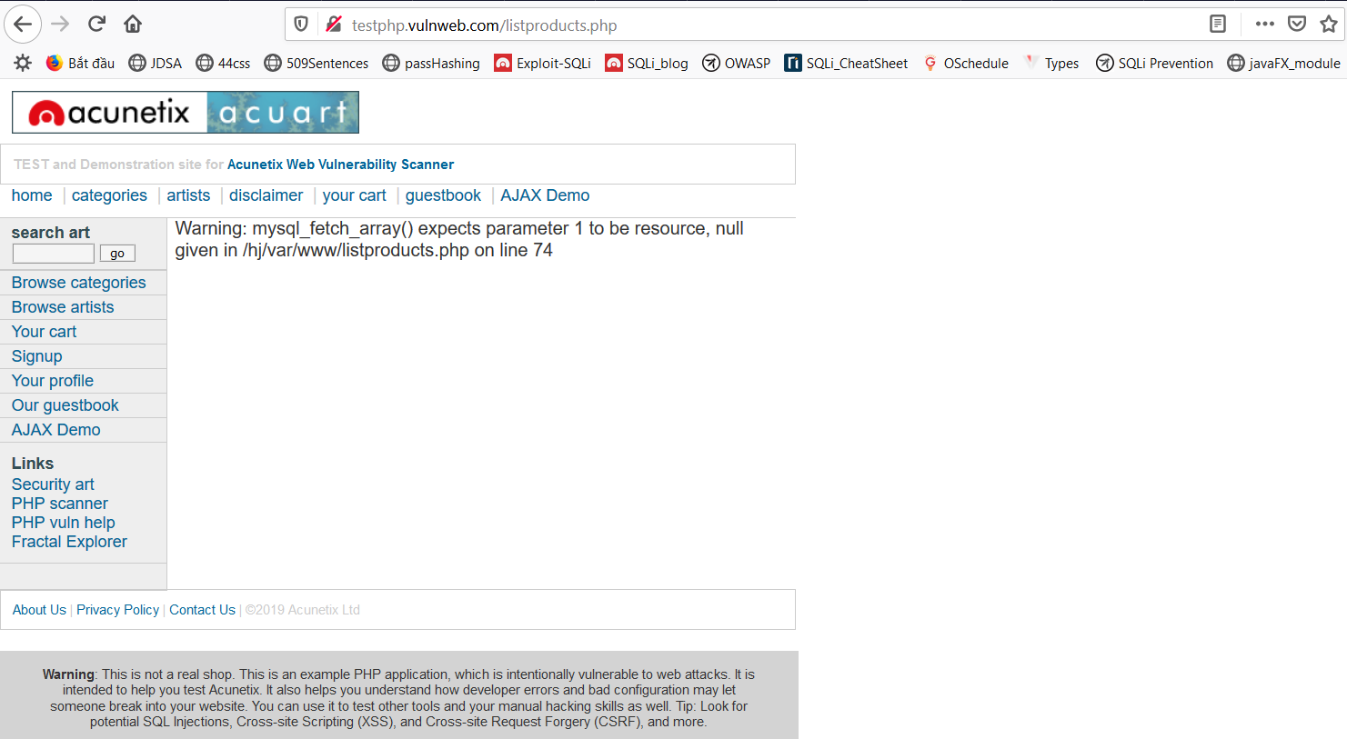
3.Các phương thức tấn công và cách khai thác
3.1. Error-Based SQLi
3.1.1. Cách hoạt động
Là dạng tấn công gửi đi những câu lệnh SQL lỗi, khiến cho máy chủ SQL ném ra các cảnh báo lỗi có chứa thông tin về cấu trúc cơ sở dữ liệu, kẻ tấn công tiếp tục khai thác các thông tin trả về đánh cắp các trường thông tin, thậm chí là cả cơ sở dữ liệu, có được tài khoản admin để xâm nhập sâu hơn,…
3.1.2. Cách khai thác
Trong ví dụ sau ta thực hiện các thử nghiệm nhỏ trên trang web: http://testphp.vulnweb.com/listproducts.php // Đây là một trang web hoàn toàn không bảo mật

Slide 10
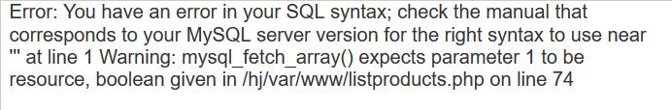
3. Các phương thức tấn công và cách khai thác
Đầu tiên ta thêm một dấu nháy đơn vào sau URL: http://testphp.vulnweb.com/listproducts.php?cat=1′
Ngay sau đó trang web trả về một thông báo lỗi:
Thông báo này cho thấy trang web này không hề kiểm tra đầu vào mà sử dụng phương thức cộng chuỗi cơ bản
Đối với input. 🡪 Ta có thể tiếp tục truyền vào input ở đây
Tiếp tới ta sử dụng tính chất của lệnh Group By qua câu lệnh sau:
(SELECT count(*),CONCAT((SELECT @@version),0x3a,FLOOR(RAND(0)*2)) x FROM information_schema.tables GROUP BY x
Ở phần trên ta có một số điểm đặc biệt lưu ý sau:
+ select @@version // Đây là phần sẽ xuất ra tên version của database nếu câu lệnh trên xuất hiện lỗi
+ Kết quả trả về kết quả là một bảng gồm 2 cột:

Slide 11
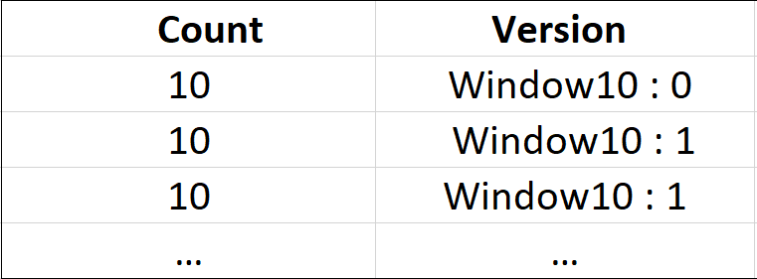
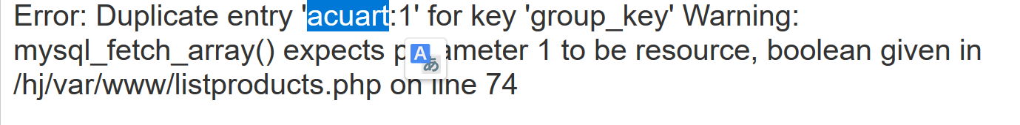
3.Các phương thức tấn công và cách khai thác
Hàm CONCAT sẽ nối chuỗi ở dạng versionXXX: (0,1)
Sau 3 lần gọi thì xuất hiện lặp ở hàng 2 và hàng 3
🡪 Thông báo lỗi sẽ đẩy ra lỗi ở tên version
XXX = Window10
Do tính chất của hàm Group By sẽ trả về thông báo lỗi nếu có 2 hàng bị trùng lặp thông tin
Tiếp đến ta cần tìm tên cơ sở dữ liệu:
Lại sử dụng đến tính chất của hàm Group by, việc ta cần làm bây giờ là thay thế select @@version bằng
Select database() để đẩy ra tên database trong thông báo lỗi
Tên Database là actuart

Slide 12
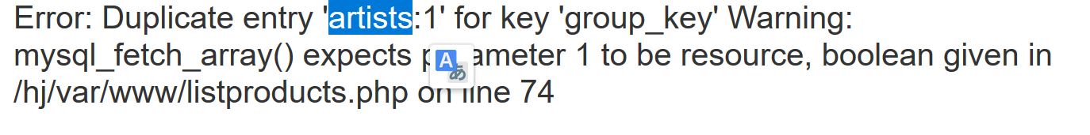
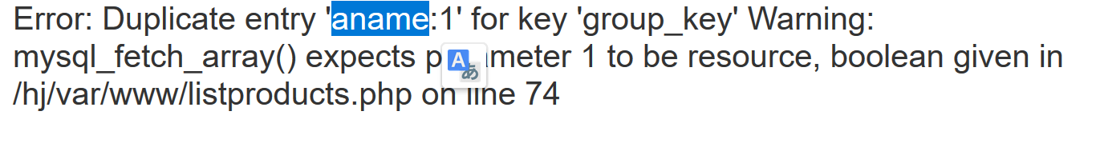
3. Các phương thức tấn công và cách khai thác
Đến đây ta cần tìm tên bảng dữ liệu trong Database: Actuart
Tương tự ta thay dòng select Database() bằng lệnh Select column_name from information_schema.colums where table_name= “Actuart” limit 0,1 ta thu được 1 bản ghi duy nhất
Ta có một bảng tên là:
“Artists”
Sử dụng limit 1,1 để thu được trường dữ liệu đầu tiên
Ta thu được trường “carts”

Slide 13
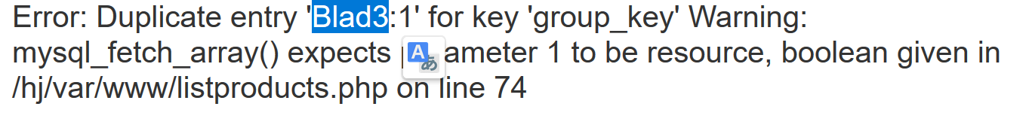
2. Các phương thức, hàm được sử dụng trong SQLi
Cuối cùng là phần đơn giản nhất: Lấy dữ liệu ở cột “Aname” trên cơ sở dữ liệu “Artists”
Sử dụng lệnh: Select Aname from Artists limit 1,1 🡪 Tên đầu tiên của trường Cart hiện lên là Blad3
Tiếp tục mở rộng các bảng, các trường dữ liệu với cách thức tương tự để khai thác được toàn bộ cơ sở dữ liệu

Slide 14
3. Các phương thức tấn công và cách khai thác
Cuối cùng là phần đơn giản nhất: Lấy dữ liệu ở cột “Aname” trên cơ sở dữ liệu “Artists”
Sử dụng lệnh: Select Aname from Artists limit 1,1 🡪 Tên đầu tiên của trường Cart hiện lên là Blad3
Tiếp tục mở rộng các bảng, các trường dữ liệu với cách thức tương tự để khai thác được toàn bộ cơ sở dữ liệu

Slide 15
3.Các phương thức tấn công và cách khai thác
3.2. Blind SQLi
3.1.1. Cách hoạt động
Ở dạng này, hacker sẽ thử quan sát các hành vi của hệ thống bằng việc truyền vào các câu lệnh SQL ở dạng TRUE/FALSE, đầu vào là những nơi nhận input và được tham gia vào quá trình truy vấn
3.1.2. Cách khai thác
1. Content-Based
Dưới đây là ví dụ cho việc sử dụng Blind SQLi(Content-Based)
http://acunetix.php.example/wordpress/wp-content/plugins/demo_vul/endpoint.php?user=1 AND 1=1 ‘--
Kẻ tấn công sẽ quan sát hành vi hệ thống khi xử lý câu lệnh dạng TRUE
http://acunetix.php.example/wordpress/wp-content/plugins/demo_vul/endpoint.php?user=1 AND 1=0 ‘--
Kẻ tấn công sẽ quan sát hành vi hệ thống khi xử lý câu lệnh dạng FALSE
🡪 Khi đã nắm rõ được quy tắc TRUE/FALSE, kẻ tấn công sẽ gửi đi các câu truy vấn TRUE/FALSE liên quan đến dữ liệu cần khai thác, hacker sẽ biết được rằng thông tin gửi đi có chính xác hay không

Slide 16
3.Các phương thức tấn công và cách khai thác
1. Content-Based
Ở dạng Content-Based ta có thể quan sát được chỉ một phần kết quả trả về thông qua HTTP response, Log của WebSite. Việc chỉ quan sát được một phần của kết quả dẫn đến việc khó khăn trong sử dụng phương pháp Error-Based. Cần chuyển sang dạng Content-Based hoặc Time-Base
Time-Based sẽ được cân nhắc trong trường hợp gần như không thể quan sát được kết quả trả về của hệ thống
2. Time-Based
Khi không thể đánh giá các câu lệnh TRUE/FALSE bằng việc phân tích kết quả trả về
Time-based sẽ giải quyết vấn đề này bằng việc gửi đi các câu lệnh TRUE/FALSE, yêu cầu hệ thống chờ đợi 1 khoảng thời gian rồi mới thực hiện truy vấn
Các lệnh phổ biến được sử dụng ở đây là
+Select IF(expression, action)
+ WaitForDelay(“time”) trên SQL server
+ Benchmark(number,action) trên mySQL

Slide 17
3.Các phương thức tấn công và cách khai thác
2. Time-Based
Select if(substring(user_password,1,1)) = char(50), BenchMark(5000000, MD5(1)), null) from users where user_id =1;
Ở lệnh trên yêu sẽ kiểm tra ký tự đầu tiên của password có đúng bằng char(50) hay không, nếu đúng thì thực hiện lặp thao tác Hashing 5000000 lần.
Tiếp tục thực hiện với cách thức nêu trên
*** Ưu điểm của Blind SQL ****
+ Độ nguy hiểm tương đương với phương pháp Error-Based
+ Có thể sử dụng thay thế khi phương pháp Error-Based không hoạt động
*** Nhược điểm của Blind SQL ****
+ Rất tốn thời gian vì phải xét từng giá trị đến khi đúng mới thôi
+ Khó kiểm soát tốt, đòi hỏi hacker phải liệt kê được các khả năng có thể xảy ra

Slide 18
3.Các phương thức tấn công và cách khai thác
3.3. Out of Band SQL
3.1.1. Giới thiệu
So với In-Band và Blind SQL Injection, OOB SQL injection sẽ lọc dữ liệu thông qua kênh bên ngoài, có thể là giao thức DNS hoặc HTTP. Cơ chế này hoạt động cần phải dựa vào các hàm có sẵn, có thể là các hàm hoạt động với file (load_file(), master..xp_dirtree) hoặc hàm tạo kết nối (DBMS_LDAP.INIT, UTL_HTTP.request).
Để khai thác OOB SQLI các máy chủ cơ sở dữ liệu và web phải đáp ứng được các điều kiện:
1. Thiếu xác thực đầu vào trên ứng dụng web
2. Môi trường mạng cho phép máy chủ CSDL bắt đầu yêu cầu gửi đi (DNS, HTTP) thành công khai mà không hạn chế vành đai bảo mật.
3. Có quyền để thực thi các hàm cần thiết để bắt đầu yêu cầu gửi đi.

Slide 19
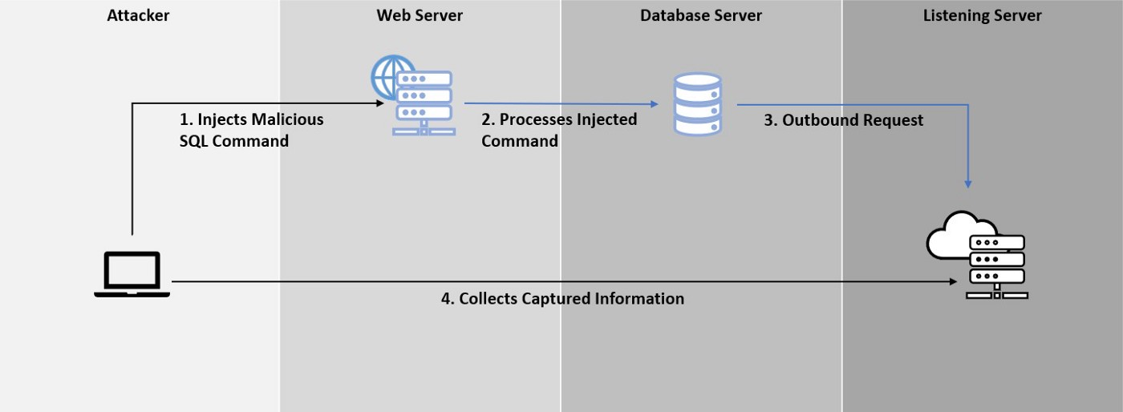
3.Các phương thức tấn công và cách khai thác
3.3. Out of Band SQL
3.1.2. Cơ chế hoạt động
Mô tả luồng hoạt động

Slide 20
4.Các phương thức phòng chống
4.1. Phòng chống chung
1. Sử dụng Parameterized Statements
Thay vì truyền ngay đầu vào dữ liệu kết hợp với câu truy vấn, phương pháp này sẽ tách biệt chúng ra, câu truy vấn sẽ được viết riêng với đầu vào, sau đó đầu vào sẽ được đẩy vào thông qua các hàm, việc này đảm bảo cho sự minh bạch của các câu truy vấn.
2. Sử dụng Object Relational Mapping
Sử dụng FrameWork này sẽ khiến cho các lập trình viên ít phải viết các câu truy vấn hơn, FrameWork này cũng sử dụng Parameterized Statements để truyền đầu vào dữ liệu nên độ hiệu quả cũng sẽ tương đương với phương pháp trên

Slide 21
4.Các phương thức phòng chống
4.1. Phòng chống chung
3. Escaping Input
Chúng ta sẽ loại bỏ những ký tự đặc biệt này để tạo ra đầu vào sạch, giảm nguy cơ bị sai lệch câu truy vấn.
Nhưng ta phải đối mặt với một vấn đề là các ký tự này có thể được chấp nhận là đầu vào bình thường trong các đoạn code khác nhau, việc escape bừa bãi sẽ khiến loại bỏ đi những đầu vào cần thiết, hệ thống lúc này sẽ không hoạt động đúng chức năng như ban đầu.
4. Làm sạch đầu vào
Đây là dạng rất ổn cho tất cả các ứng dụng, dữ liệu đáng nghi sẽ được làm sạch trước khi chuyển vào bên trong
Các dạng được dùng phổ biến:
+ Sử dụng Regular Expression
+ Các trường số và chữ sẽ không chứa các ký tự biểu tượng
+ Loại bỏ khoảng trắng và dòng mới nếu thấy chúng không thích hợp

Slide 22
4.Các phương thức phòng chống
4.2. Phòng chống với các dạng cụ thể
1. Error-Based
Tạo ra kênh thông báo là một cách tốt để debug lỗi đối với một lập trình viên, nhưng nó vô tình tạo ra một lỗ hổng để các hacker khai thác
🡪 Như vậy, việc cần làm là chặn hết các kênh báo lỗi tới phía người dùng, các log hệ thống để hạn chế khả năng quan sát từ phía các hacker
Cùng với đó là việc bảo mật dữ liệu cached, session, sử dụng các module có sẵn để tích hợp lên website.
2. Blind SQLi
Cách tốt nhất để đối phó với dạng Blind thì hệ thống phải xử lý, làm nhiễu loạn các kết quả TRUE/FALSE được gửi tới, có thể không thông báo hoặc thay đổi tra khác nhau đối với các truy vấn, khiến kẻ tấn công không thể xác định đâu là truy vấn đúng/sai
Giải quyết các truy vấn có yêu cầu thời gian chờ đợi, tránh các tính huống khai thác time-based

Slide 23
4.Các phương thức phòng chống
4.2. Phòng chống với các dạng cụ thể
3. Out of Band
1. Xác thực đầu vào ở cả phía máy khách và máy chủ
2.Xử lý lỗi thích hợp để tránh hiển thị thông tin lỗi chi ti
3.Xem xét thiết kế kiến ​​trúc mạng và bảo mật
4 . Gán tài khoản cơ sở dữ liệu cho ứng dụng dựa trên nguyên tắc tối thiểu quyền
5. Triển khai kiểm soát bảo mật như Tường lửa ứng dụng Web (WAF) và hệ thống ngăn chặn xâm nhập (IPS) dưới dạng kiểm soát bổ sung
6.Giám sát liên tục các quá trình ứng phó sự cố bất thường và thích hợp như là mạng lưới an toàn của các điều khiển

Slide 24


